Slide 1
高层建筑天台 管理注意事项
品质运营部 （孟德永）

Slide 2
一、管理依据
二、项目自查
三、工作要求
目录
CONTENTS

Slide 3
第一部分
管理依据

Slide 4
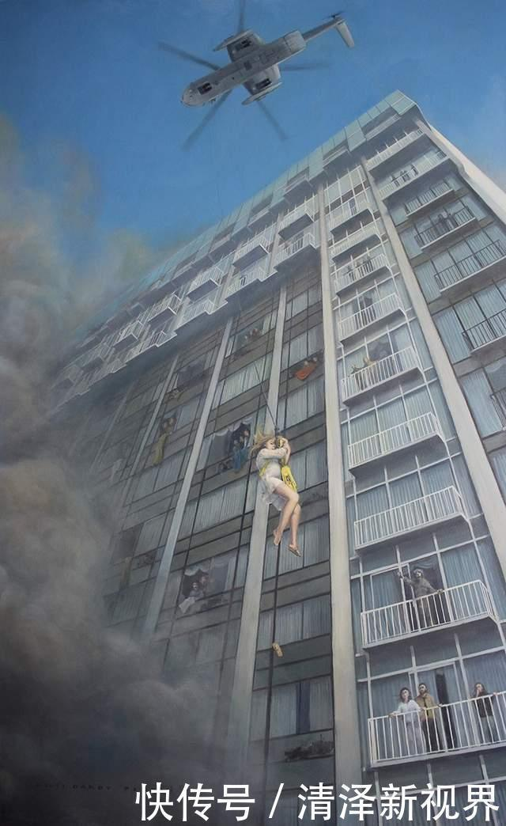
管理依据
1.根据《高层民用建筑设计防火规范》6.1.16高层建筑的公共疏散门均应向疏散方向开启，且不应采用侧拉门、吊门和转门。人员密集场所防止外部人员随意进入的疏散用门，应设置火灾时不需使用钥匙等任何器具即能迅速开启的装置，并应在明显位置设置使用提示。
（非上人屋面除外）
2.《消防法》第二十八条明确规定，“任何单位、个人不得占用、堵塞、封闭疏散通道、安全出口、消防车通道”。
依据以上法律规定：天台属于逃生通道，发生火灾事故时为了保证疏散通道畅通，所以天台门不得锁闭。
直升机解救在天台等待救援的被困人员

Slide 5
第二部分
项目自查

Slide 6
项目自查-管理不善项
即日起,对以下现象进行自查：
1.天台门使用机械锁、门禁锁闭，不能随时打开通往天台的；
2.天台存在安全隐患，未修复且未采取应急措施的；
3.天台门、天台缺失安全警示标语的；
4.业主违法行为：
私自加装天台门锁；
对天台进行凿、拆、搭、占等违章改建；
在天台乱抛垃圾、杂物、烧烤等；
在天面堆放杂物、晾晒衣物等；
在天台逗留、嬉戏、攀爬或做出其他有危险的行为；
携带猫、狗等宠物进入天台；
实施法律法规禁止的其他行为。

Slide 7
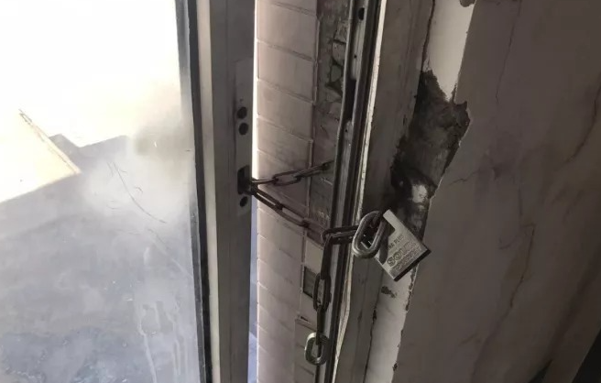
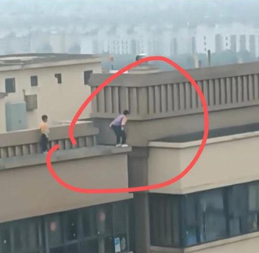
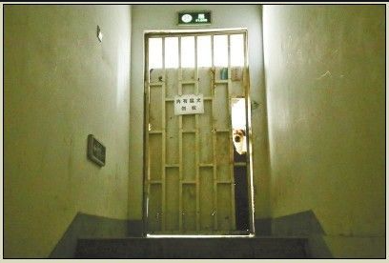
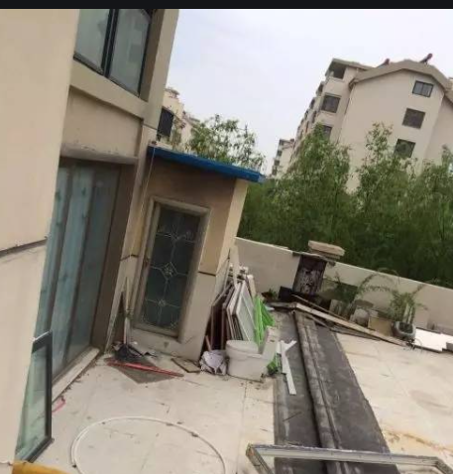
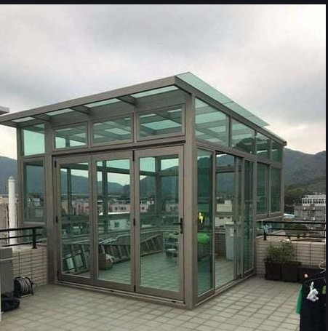
项目自查-管理不善项
天台门锁闭
孩子在天台玩耍
天台养狗
天台存放垃圾
天台违建

Slide 8
第三部分
工作要求

Slide 9
工作要求
一、任何情况下不得通过机械锁、门禁等方式锁闭门；
二、完善天台门温馨提示、天台安全警示标识，及时补充缺失部分；
三、秩序部每日对天台的安全巡查，巡查发现天台有人或者有活动迹象等其他违法行为，及时劝阻。如需进入天台施工，施工单位需向服务中心申请并征得同意。
四、对检查中发现的安全隐患，项目要制定维修计划和应急管理措施。
五、日常管理中保持天台门正常关闭，包括大风天气。

Slide 10
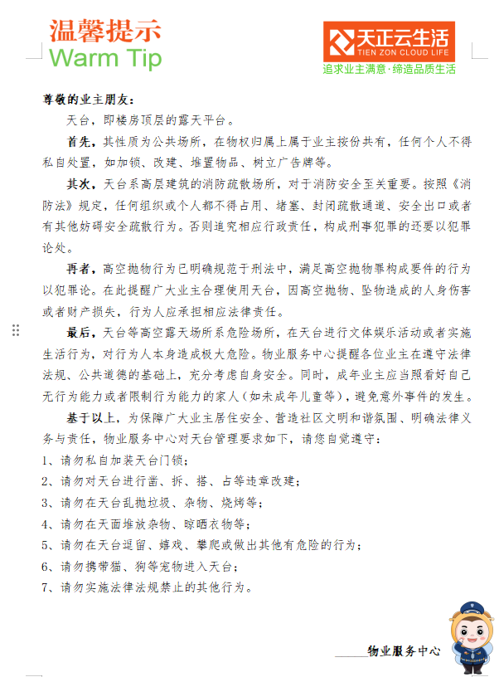
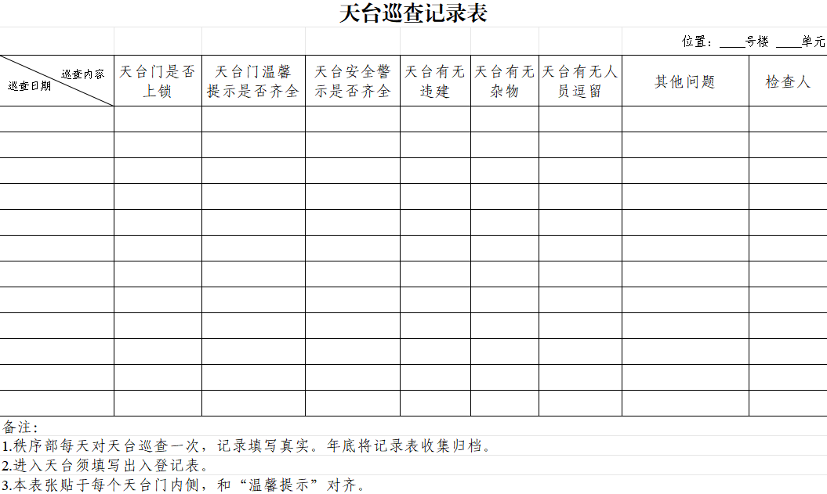
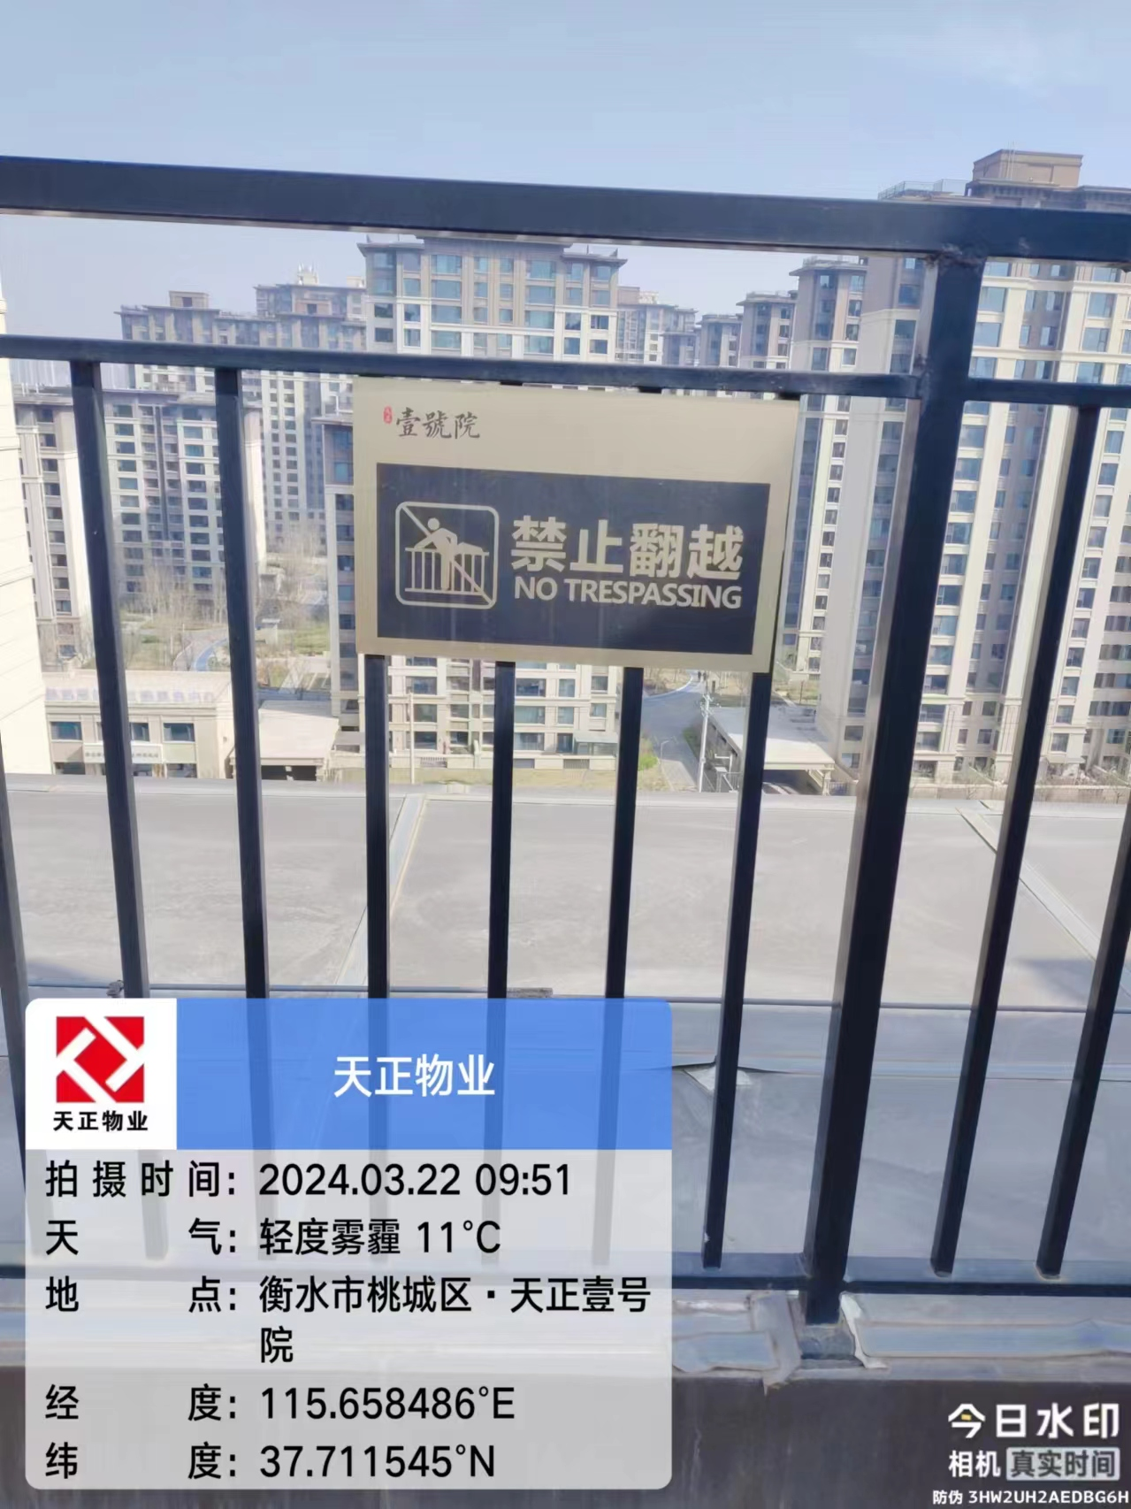
附件
天台门温馨提示
天台巡查记录表
天台安全警示

Slide 11
培训结束 感谢大家

